Slide 1
Importanța imaginilor satelitare în studiul arheoastronomiei
Dr. Marc Frîncu
Facultatea de Matematică și Informatică
Universitatea de Vest Timișoara
Prezentare la seminarul
Soluții open source pentru prelucrarea și reprezentarea datelor geospațiale
Timișoara
20 noiembrie 2015

Slide 2
Arheologie satelitară
Știință emergentă ce folosește imagini satelitare de rezoluție mare pentru identificarea unor potențiale situri arheologice
Structurile antropice au semnături specifice ce pot fi identificate prin intermediul sateliților multi-spectrali
La sol arheologii verifică rezultatele date de analiza computerizată
Pot fi identificate structuri în locuri izolate, greu accesibile și aflate la mii de km distanță
  Se reduc costurile și riscurile unei expediții
  Se măresc șansele de a descoperi structuri invizibile de la sol
Imaginile comerciale au rezoluții între 0,4-90m putând desluși detalii importante dintr-un sit arheologic
  Satelitul WorldView-3 are o rezoluție de 0,3m
  Se speră ca în câteva decenii rezoluția să scadă la câțiva cm

Slide 3
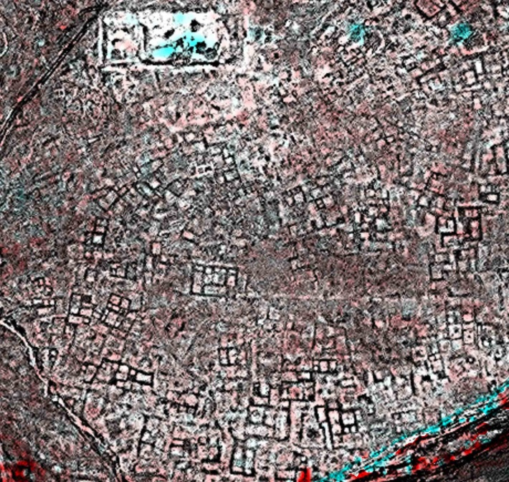
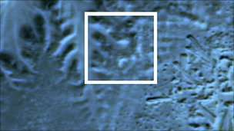
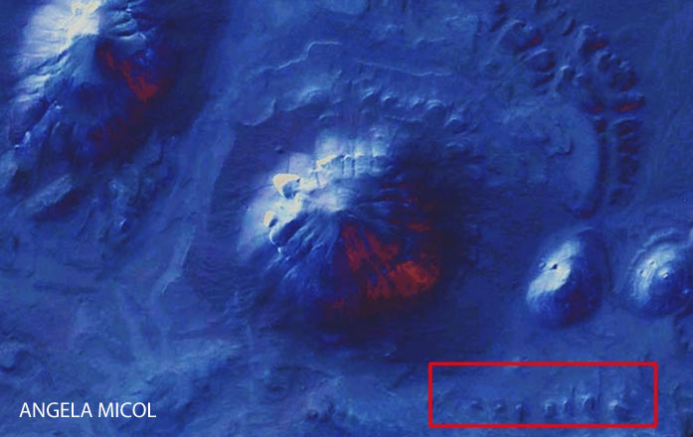
Descoperiri recente
2004-2011 – egiptologul Sarah Parcak (UAB) a descoperit 132 de locații ascunse, plus 17 posibile piramide acoperite acum de nisip și pământ
2013 – arheologul amator Angela Micol a descoperit folosind Google Earth posibile structuri piramidale în Egipt
http://www.bbc.com/news/world-13522957
http://www.ancient-origins.net/news-history-archaeology/could-finding-dwarf-pyramids-giza-long-lost-pyramids-confirmed-egypt-00660

Slide 4
Este Google Earth de ajuns?
Google Earth oferă acces la imagini deja procesate
  Nu este făcut pentru studiul siturilor arheologice
Deși unele detalii pot fi vizibile, altele pot fi descoperite doar analizând imagini în diverse lungimi de undă oferite de sateliți
Totuși, putem identifica anumite structuri antropice aflate pe și sub sol
  Rezultatele trebuie coroborate cu observații la sol

Slide 5
Arheoastronomia
Știință ce se ocupă cu studiul cunoștiințelor astronomice a popoarelor din trecut
  Cum au înțeles fenomenele de pe cer?
  Cum le-au folosit în viața de zi cu zi?
  Ce rol a avut cerul în cultura lor?
Aliniamente astronomice
Context etnografic și istoric

Slide 6
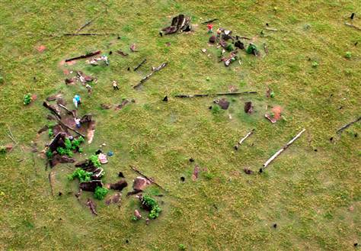
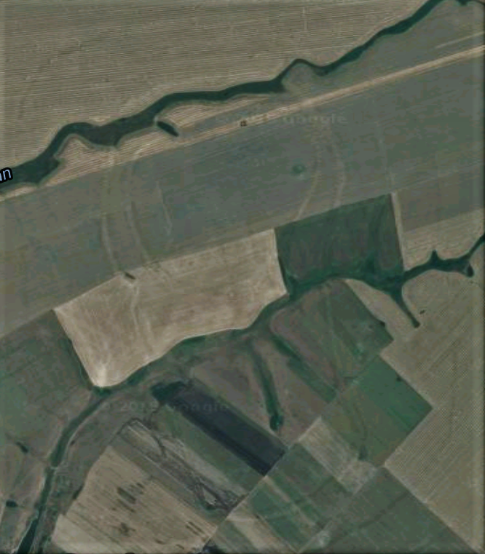
Arheoastronomia satelitară
Numeroase construcții aliniate astronomic regăsite pe tot globul
  În locuri greu accesibile
    2005 - Amazon stonehenge
  Invizibile de la sol
    2013 - Cornești-Iarcuri Timiș
Descoperirea unor noi locații
Verificarea unor corelații
Determinarea unor alinieri
http://www.nbcnews.com/id/13582228/ns/technology_and_science-science/t/another-stonehenge-discovered-amazon/

Slide 7
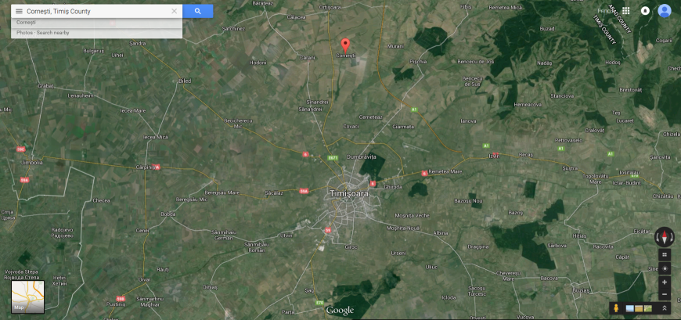
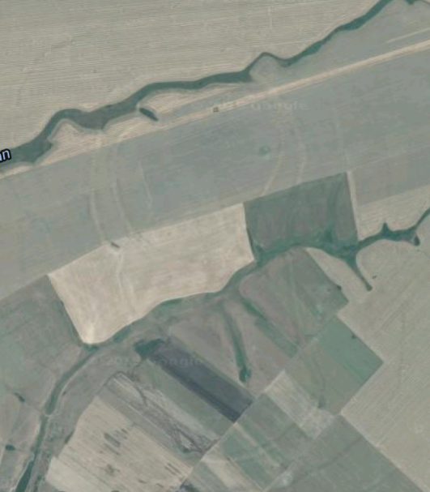

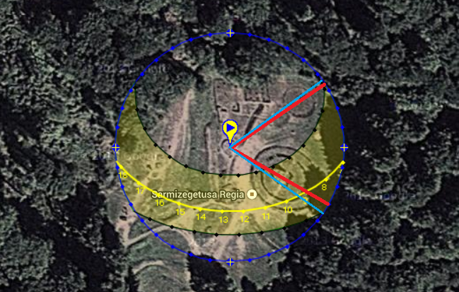
Pașii de analiză
  Identificarea zonei
    Șabloane
    Vizual
  Procesarea imaginii
    Filtre clasice (contrast, umbre, negativ, detecția contururilor, etc.)
    Extragerea benzii spectrale dorite
  Identificarea structurilor
  Măsurarea alinierii
  sau corelării
    Matematic
    Vizual

Slide 8
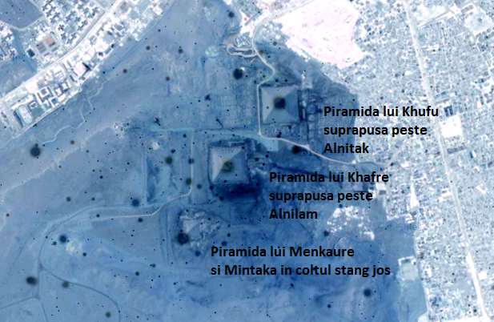
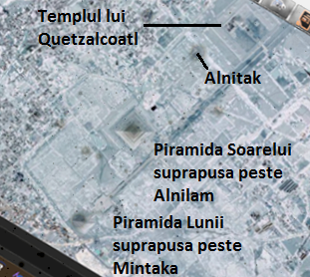
Identificarea de corelații astronomice
Validarea sau invalidarea unor teorii
  Procesare imagini + analiză vizuală + statistică + context etnografic
Exemplu: Reprezentarea constelației Orion în așezarea piramidelor
  Giza Egipt (posibil, R² = 0,96)
  Teotihuacan Mexic (improbabil?, R² = 0,88)

Slide 9

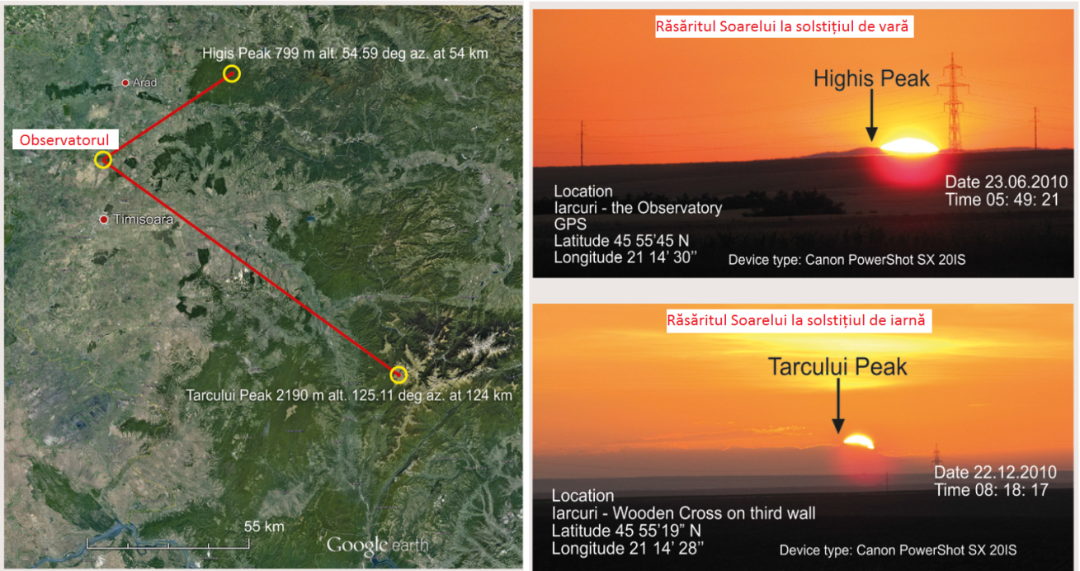
Identificarea unor alinieri astronomice
Stabilirea și verificarea unor alinieri astronomice
  Folosirea Google Earth pentru stabilirea ipotezei
    Observarea punctului de răsărit al Soarelui, stelei sau Lunii
  Coroborarea cu observații la sol
Exemplu: Cornești-Iarcuri (valuri de pământ 3500 î.Hr.)
Leonard Dorogostaisky, An Archeoastronomic Case Study: The Site at Cornești Iarcuri, Timiș County, Romania, Arheovest Symposium, 2013

Slide 10
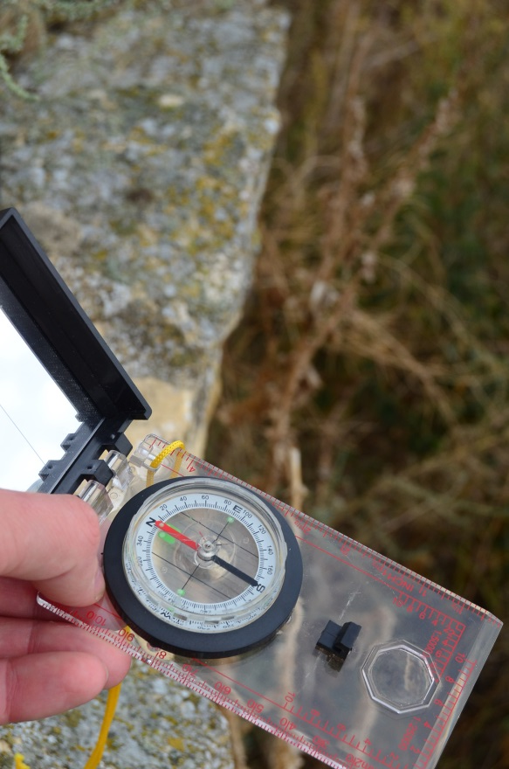
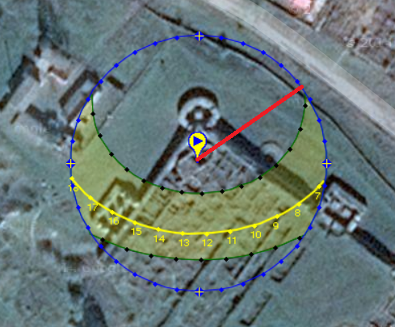
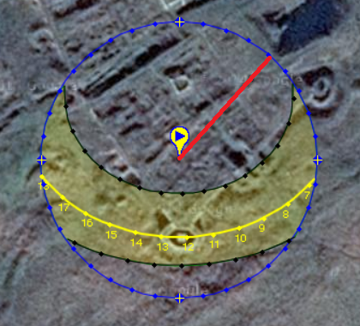
Identificarea unor alinieri astronomice
Stabilirea și verificarea unor alinieri astronomice
  Marcarea alinierilor peste imaginile satelitare
  Coroborarea cu măsurători la sol (compas, teodolit) și verificarea alinierii prin programe astronomice
Exemplu: orientare la bazilicile paleo-creștine
din România (sec. IV-VI d.Hr.)

Slide 11
Concluzii
Arheoastronomia transcende studiul pe teren
  Locuri greu accesibile uneori invizibile de la sol
  Structuri complexe aflate la distanță unele de altele
Imaginile satelitare permit
  Identificarea unor situri noi
  Analiza de la distanță a siturilor descoperite
  Studiul alinierilor astronomice și al corelațiilor structurilor complexe
    Suprapunerea alinierilor peste structuri
Dar, rezultatele trebuie:
  Coroborate cu observații in situ atât cât este posibil
  Puse în context etnografic

